Slide 1
Еталонна модель взаємодії відкритих систем OSI
(Open System Interconnection)

Slide 2
Еталонна модель OSI
Будь-яка комп’ютерна мережа повинна задовольняти наступним вимогам:
  відкритість – можливість підключення нових робочих станцій, терміналів, серверів, вузлів зв’язку тощо без зміни технічних та програмних засобів вже існуючих компонентів мережі;
  гнучкість – підтримка робочого стану при зміні структури мережі в результаті виходу з ладу робочих станцій, серверів, каналів та вузлів зв’язку; зміна типів робочих станцій та каналів зв’язку, а також можливість роботи термінальних станцій з терміналами різних типів;
  ефективність – забезпечення необхідної якості обслуговування при мінімальних затратах.

Slide 3
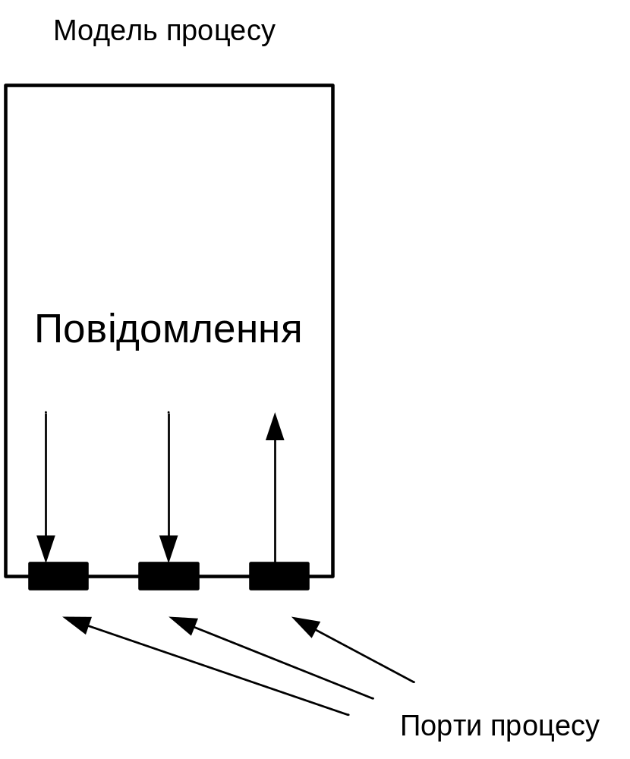
Еталонна модель OSI. Модель процесу

Slide 4
Еталонна модель OSI
Модель OSI (Open System Interconnection) – це концептуальна основа, що описує правила та процедури обміну даними при організації сеансу зв’язку, які повинні бути реалізовані як в апаратних, так і в програмних засобах мереж.
Модель OSI описує тільки системні засоби взаємодії, не торкаючись при цьому додатків кінцевих користувачів.

Slide 5
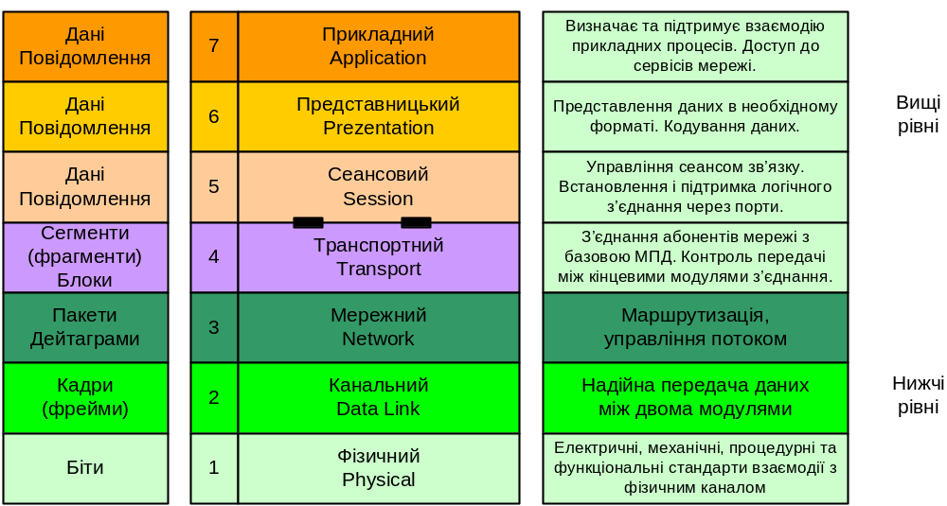
Еталонна модель OSI

Slide 6
Модель OSI. Прикладний рівень
Прикладний рівень - основний, заради якого існують всі інші рівні. Забезпечує взаємодію двох процесів. На цьому рівні реалізовано:
    виконання прикладних програм;
    управління терміналами;
    адміністративне управління мережею;
    інформаційно-пошукові та довідкові дії.
Всі функції прикладного рівня поділяють на дві групи:
    загальні;
    спеціальні.
    Загальні надають засоби взаємодії, які використовуються різними програмами, наприклад, організація зв’язку між прикладними процесами.
    Спеціальні забезпечують конкретні вимоги прикладних застосувань, наприклад, обмін файлами, електронна пошта, доступ до баз даних тощо.

Slide 7
Модель OSI. Рівень представлення даних
Рівень забезпечує трансляцію з різних мов, інтерпретацію та перетворення даних, що передаються між прикладними процесами.
До комп’ютерної мережі підключають станції та інші клієнтські модулі, що можуть мати свою систему команд та способи представлення даних.
Даний рівень забезпечує приведення даних до єдиної стандартної форми представлення даних, яка використовується в даній мережі.
На цьому рівні контролюється формат пакетів та файлів.
При прийомі з мережі стандартні повідомлення адаптуються до конкретних прикладних застосувань.

Slide 8
Модель OSI. Сеансовий рівень
Сеансовий рівень організує та контролює сеанси зв’язку між абонентськими станціями на період взаємодії процесів.
Визначаються або створюються порти для прийому та передачі повідомлень.
Організуються та підтримуються протягом всього сеансу зв’язку логічні з’єднання – логічні канали.
Забезпечує контроль введення повідомлення в мережу, захист даних та інші адміністративні задачі.

Slide 9
Модель OSI. Транспортний рівень
Протоколи транспортного рівня контролюють передачу інформації від станції-відправника до адресата та забезпечує прозору передачу даних між портами взаємодіючих процесів.
Реалізується транспортна служба для обміну даними між робочими станціями мережі та самою мережею.
Виконується контроль якості передачі, доставку пакетів без помилок в тій же послідовності без втрат та дублювання.
Виконується сегментація повідомлень та об’єднання окремих фрагментів в єдине повідомлення.
Мережа передачі даних при цьому залишається прозорою, оскільки визначаються тільки правила підключення кінцевої станції до мережі і визначаються деякі параметри підключення, наприклад, часові затримки передачі повідомлень, продуктивність (швидкість обміну) тощо.

Slide 10
Модель OSI. Транспортний рівень
При передачі від відправника до отримувача повідомлення та його окремі пакети можуть бути ушкоджені або і втрачені.
Деякі прикладні застосування та сервіси мають свої засоби виявлення та корекції помилок. Інші не мають таких засобів і тому орієнтовані на використання надійних з`єднань та процедур передачі.
Транспортний рівень (transport layer) забезпечує прикладним застосуванням та сервісам вищих рівнів передачу даних з таким ступенем надійності, який вони вимагають.

Slide 11
Модель OSI. Транспортний рівень
Модель OSI визначає 5 класів транспортного сервісу від нижчого 0 до вищого 4, які відрізняються якістю послуг, що надаються:
  терміновість;
  можливість відновлення перерваного зв`язку;
  наявність засобів мультиплексування декількох з`єднань між різними прикладними протоколами через один транспортний протокол;
  і головне - виявлення та виправлення помилок передачі, таких як спотворення, втрата або дублювання пакетів.

Slide 12
Модель OSI. Транспортний рівень
Вибір класу сервісу транспортного рівня залежить:
  з однієї сторони тим, яким чином задача забезпечення надійності вирішується самими прикладними застосуваннями та протоколами більш високих рівнів, ніж транспортний;
  з другої сторони, цей вибір залежить від того, наскільки надійною є сама система транспортування даних в мережі, яка забезпечується протоколами нижчих (відносно до транспортного) рівнів, а саме мережного, канального, фізичного.

Slide 13
Модель OSI. Транспортний рівень
Якщо використовуються канали передачі даних та фізичні канали високої якості з низькою ймовірністю виникнення помилок або процедури гарантованої передачі в мережі передачі даних, то доцільно використовувати більш прості (полегшені) сервіси транспортного рівня з мінімальними сукупними затратами ресурсів. Ці сервіси не пов`язані з багатьма перевірками, видачею квитанцій про прийом тощо.

Slide 14
Модель OSI. Транспортний рівень
Якщо ж транспортні засоби нижчих рівнів або процедури передачі, що використовуються в даному сеансі, ненадійні, то доцільно використовувати більш складні, розвинуті сервіси транспортного рівня, які використовують максимум засобів для виявлення та корекції помилок, включаючи:
  попереднє встановлення логічного з`єднання,
  контроль доставки повідомлень з використанням контрольним сум та циклічної нумерації пакетів,
  встановлення тайи-аутів тощо.

Slide 15
Модель OSI. Мережний рівень
Основні функції мережного рівня:
  маршрутизація;
  управління потоками;
  перетворення логічних адрес та імен в фізичні (при передачі в мережу) та фізичних в логічні (при прийомі з мережі);
  передача термінових даних;
  виявлення та виправлення помилок.

Slide 16
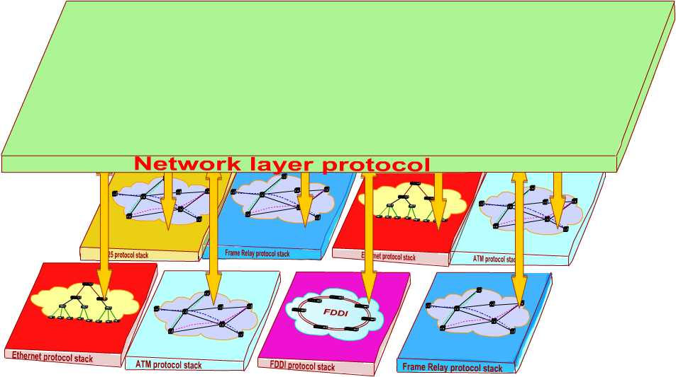
Модель OSI. Мережний рівень
Мережний рівень призначено для створення єдиної системи, яка об’єднує декілька різних мереж (LAN, PAN, MAN, Wi-Fi тощо або просто окремих станцій (hosts)) в єдину мережу.
Протокольна одиниця даних (Protocol Data Unit PDU) мережного рівня - це пакет (packet) або дейтаграма (datagram).

Slide 17
Модель OSI. Мережний рівень
Технологія, що дозволяє об’єднати в єдину мережу багато мереж, які створені на основі різних технологій, називається технологією міжмережної взаємодії.
Для такого об’єднання необхідні додаткові засоби, які і надаються мережним рівнем.
Функції мережного рівня реалізуються:
  сукупністю протоколів;
  спеціальними пристроями - маршрутизаторами.

Slide 18
Модель OSI. Мережний рівень
Мережний рівень повинен мати інформацію про топологію зв’язків та обирати найбільш оптимальний маршрут передачі за тими параметрами, які встановлено відправником. При цьому навантаження на канали зв’язку та маршрутизатори повинна бути рівномірною.
Дані, які необхідно передати через таку складену мережу і передаються з транспортного рівня кінцевої станції, на мережному рівні інкапсулюються в пакет. Заголовок пакета має уніфікований формат, який не залежить від форматів кадрів канального рівня тих мереж, які входять до складеної мережі, і містить адресу призначення даного пакету. Такі адреси є унікальними для даної складеної мережі і називаються мережними (або глобальними).
Таким чином, кожний вузол складеної мережі для взаємодії з іншими вузлами повинен мати крім фізичної адреси (адреса апаратного забезпечення), яка призначена і використовується на канальному рівні, ще і мережну адресу (логічну адресу), яка використовується на мережному рівні.

Slide 19
Модель OSI. Мережний рівень
Мережний рівень реалізує два типи сервісів:
  без встановлення з’єднання (дейтаграмний). При цьому пакети (дейтаграми) передаються в мережу окремо, і їх маршрути визначаються незалежно. Попередніх налаштувань не потрібно.
  з встановленням з’єднання (віртуальний канал). Маршрут від відправника маршрут до отримувача прописується в налаштуваннях системи і зберігається в спеціальних таблицях, вбудованих в маршрутизатор. Один і той же маршрут використовується для всього трафіку, який проходить через дане з’єднання. При розриві з’єднання віртуальний канал також анулюється. При використанні такого сервісу кожний пакет містить ідентифікатор віртуального з’єднання.

Slide 20
Модель OSI. Канальний рівень
Канальний рівень забезпечує надійну передачу даних через фізичний канал, тобто через канал між двома будь-якими вузлами.
Формуються кадри з пакетів, які передаються з мережного рівня.
При прийомі станція-одержувач з послідовності біт, що поступає з фізичного каналу, визначає кадри і перевіряє наявність в них помилок, які, по-можливості, виправляються.
Реалізується встановлення та анулювання канального з’єднання.
Формування запиту на повторну передачу пошкодженого кадру.

Slide 21
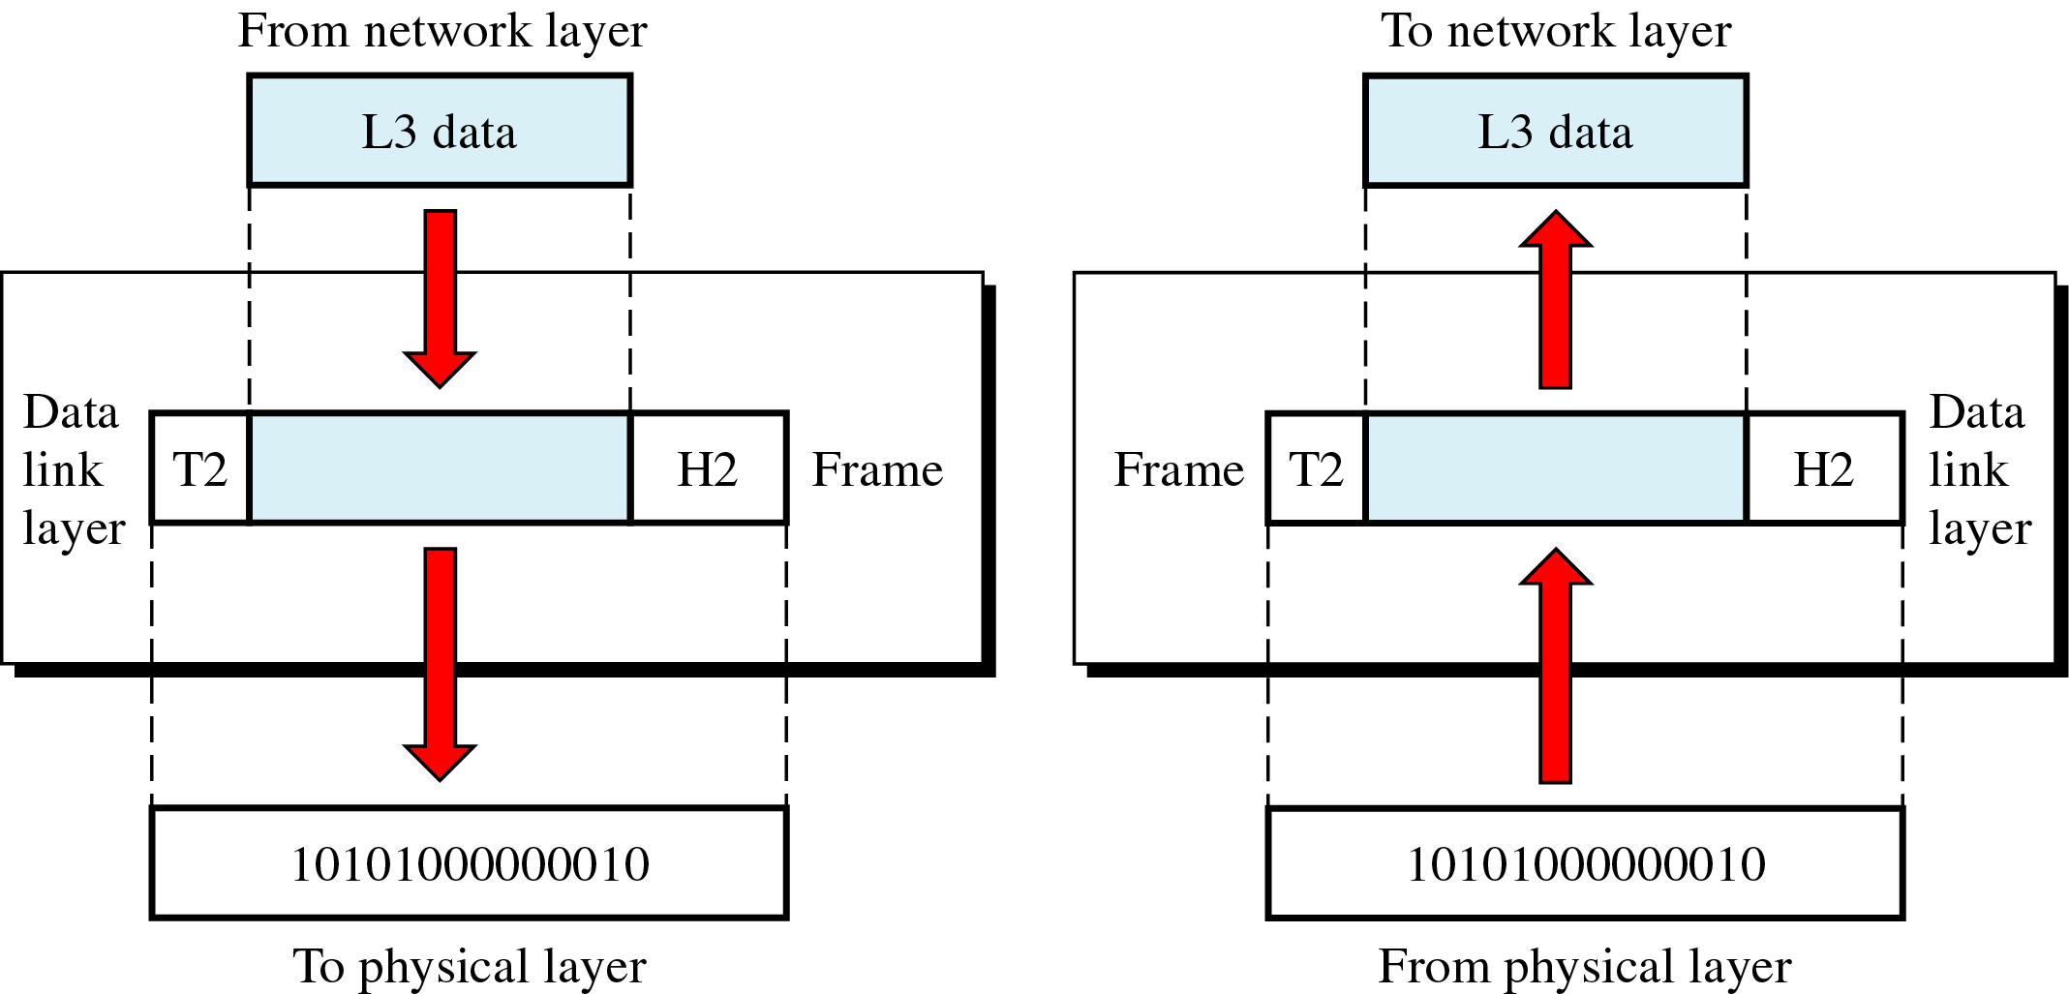
Модель OSI. Канальний рівень

Slide 22
Модель OSI. Канальний рівень
Функції протоколів канального рівня суттєво розрізняються залежно від того, чи призначений даний протокол для передачі даних в локальних або глобальних мережах.
В локальних мережах канальний рівень повинен забезпечити доставку кадру між будь-якими вузлами мережі, що має типову топологію (загальну шину, кільце, зірка, дерево тощо) і використовує для цього фізичне середовище, яке розділяється між всіма модулями мережі (це призводить до того, що немає необхідності використовувати процедури управління потоком кадрів).

Slide 23
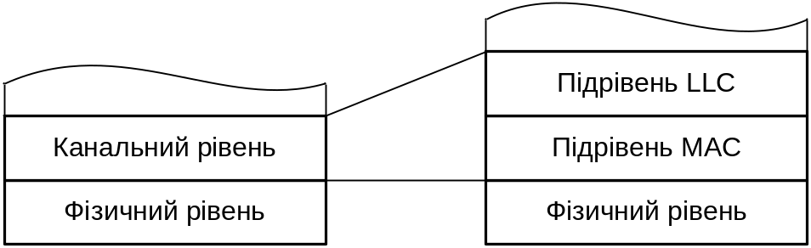
Модель OSI. Канальний рівень LAN
Канальний рівень моделі ІЕЕЕ враховує специфіку локальних мереж, яка призвела до його розділення на два підрівня, які часто називають рівнями. Рівень передачі даних для локальних мереж представляють як сукупність двох підрівнів:
  LLC (Logical Link Control) – логічної передачі даних;
  MAC (Media Access Control або Medium Access Control) – управління доступом до середовища передачі.

Slide 24
Модель OSI. Канальний рівень LAN
Підрівень LLC (Logical Link Control) виконує наступні дві функції інтерфейсу “канальний-мережний”:
  управління передачею даних, використовуючи інтерфейси з мережним рівнем (з однієї сторони) та з підрівнем МАС (з іншої сторони);
  забезпечує доставку кадрів з заданим ступенем надійності, перевіряючи коректність передачі інформації через дане з’єднання.

Slide 25
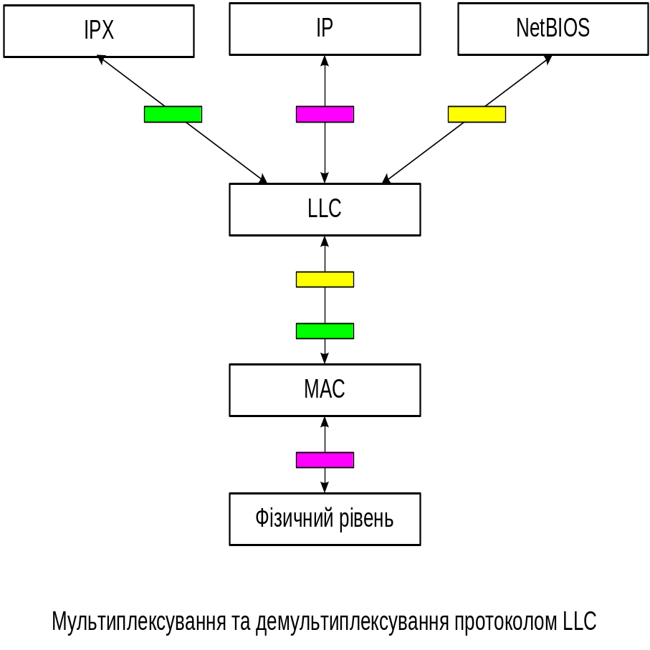
Модель OSI. Канальний рівень LAN
LLC (Logical Link Control)
Інтерфейсні функції LLC – передача даних між рівнем доступу до середовища МАС та мережним рівнем. При передачі даних в мережу підрівень LLC одержує від будь-якого протоколу мережного рівня (наприклад, ІР, ІРХ тощо) пакет, в якому міститься відповідна мережна адреса та дані, що передано з вищих рівнів. До отриманого блоку протокол LLC додає інформацію про сервіс верхнього рівня, якому необхідно передати цей кадр на віддаленій станції, та передає далі на підрівень МАС.

Slide 26
Модель OSI. Канальний рівень LAN
2. Функції, які забезпечують доставку кадрів з заданим ступенем надійності (управління логічним каналом LLC):
У відповідності до стандарту ІЕЕЕ 802.2 підрівень LLC надає верхнім рівням три типа процедур:
  LLC1 - процедура без встановлення з’єднання та без
  підтвердження;
  LLC2 - процедура з встановленням з’єднання та з
  підтвердженням;
  LLC3 - процедура без встановлення з’єднання, але з
  підтвердженням.

Slide 27
Модель OSI. Канальний рівень LAN
Процедура без встановлення з’єднання та без підтвердження LLC1 – це засоби для передачі даних з мінімальними затримками (дейтаграмний режим роботи). Корекція помилкових даних та їх упорядкування виконуються протоколами вищих рівнів, і тому ці процедури не дублюються на підрівні LLC.
Процедура з встановленням з’єднання та з підтвердженням LLC2 передбачає встановлення логічного з’єднання перед початком передачі будь-якого блока даних, і (в разі необхідності) виконання процедур корекції помилок, упорядкування потоку цих блоків в рамках встановленого з’єднання. Протокол LLC2 функціонує в режимі плаваючого вікна (Sliding Windows).
Додаткова процедура, а саме без встановлення з’єднання, але з підтвердженням LLC3 використовується в випадках, коли часові затримки при встановленні логічного з’єднання перед відправкою даних неможливі, а обов’язково необхідне підтвердження коректності прийому переданих даних.

Slide 28
Модель OSI. Канальний рівень LAN
Вибір однієї з цих процедур LLC залежить від стратегії розробки конкретного стеку протоколів.
Сервіс LLC1 використовується:
  в локальних мережах, оскільки їх канали зв’язку якісні з низьким рівнем похибок.
  в стеках TCP/IP та IPX/SPX;
  в стеку Microsoft/IBM (залежно від особливостей роботи базового протоколу NetBIOS/NetBEUI) при використанні дейтаграмного режиму.
Сервіс LLC2 використовується:
  в стеку Microsoft/IBM (залежно від особливостей роботи базового протоколу NetBIOS/NetBEUI) при використанні режиму віртуального з’єднання;
  стеком протоколів SNA при використанні локальної мережі Token Ring;
  компанією Hewlett-Packard при підключенні принтерів до мережі Ethernet.
Сервіс LLC3 використовується в системах реального часу для управління технологічними процесами на промислових об’єктах.

Slide 29
Модель OSI. Канальний рівень LAN
Підрівень MAC (Media or Medium Access Control) виконує:
1.Визначення доступності фізичного середовища, оскільки в LAN використовується середовище, яке розподіляється між всіма модулями мережі. (Дана функція не використовується в глобальних мережах та в локальних мережах при використанні дуплексного режиму підключення станції).
2.Формування кадру – визначення границь кадру (виконується завжди). Кадр обрамляється спеціальними синхросимволами. Крім того заповнюються всі поля кадру на основі інформації, що отримана від протоколу верхнього рівня: мережного (мережні адреси, тип мережного протоколу) та підрівня LLC (інформацію про точки доступу до сервісів відправника і отримувача, дані користувача, тип протоколу верхнього рівня, який ці дані відправляє). При цьому заголовок кадру містить фізичні (апаратні) адреси модуля-відправника та модуля-отримувача (МАС-адреси).
3.Виявлення та корекція помилок (використання контрольної суми кадру, яка називається котрольною послідовністю кадру FCS - Frame Check Sequence).
4.Передача кадру на фізичний рівень, який перетворює байти кадру в послідовність біт відповідного вигляду.
5.Прийом кадру (з обов’язковою перевіркою коректності).
6.МАС-підрівень узгоджує дуплексний режим роботи підрівня LLC з напівдуплекним режимом роботи фізичного рівня (необхідна буферізація кадрів).

Slide 30
Модель OSI. Фізичний рівень
Фізичний рівень забезпечує безпосередній зв’язок з середовищем передачі, реалізуючи при цьому електричні, механічні, функціональні та процедурні стандарти взаємодії з фізичними засобами передачі даних. Тобто реалізує управління каналом зв’язку (його підключення та відключення), та формування послідовності біт відповідного типу та структури, які представляють дані передачі. Встановлюється тривалість передачі кожного біта і правила його перетворення в електричні, оптичні та інші сигнали.

Slide 31
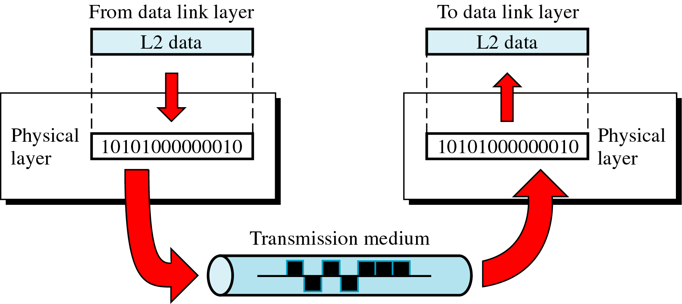
Модель OSI. Фізичний рівень

Slide 32
Еталонна модель OSI
Протоколи нижніх чотирьох рівнів узагальнено називають мережним транспортом, або транспортною підсистемою, оскільки вони повністю вирішують задачу транспортування повідомлень з заданим (необхідним) рівнем надійності в складених мережах різних технологій, нерегулярної структури та довільної топології.
Протоколи трьох вищих рівнів вирішують задачі реалізації прикладних сервісів, використовуючи існуючу транспортну підсистему. нижележащую транспортную подсистему.

Slide 33
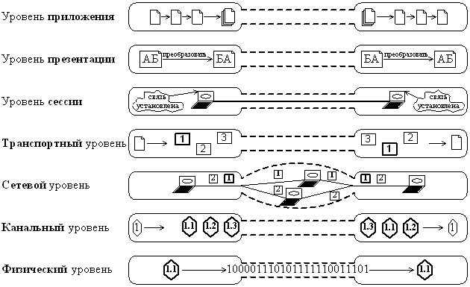
Еталонна модель OSI

Slide 34
Еталонна модель OSI
Протокол – правила взаємодії процесів одного рівня, які функціонують в різних (віддалених) фізичних системах.
Протоколи реалізуються мережним програмним забезпеченням і поділяються на:
  мережезалежні;
  транспортні;
  мереженезалежні.
  Інтерфейс – правила взаємодії двох сусідніх рівнів, які функціонують в одній системі.

Slide 35
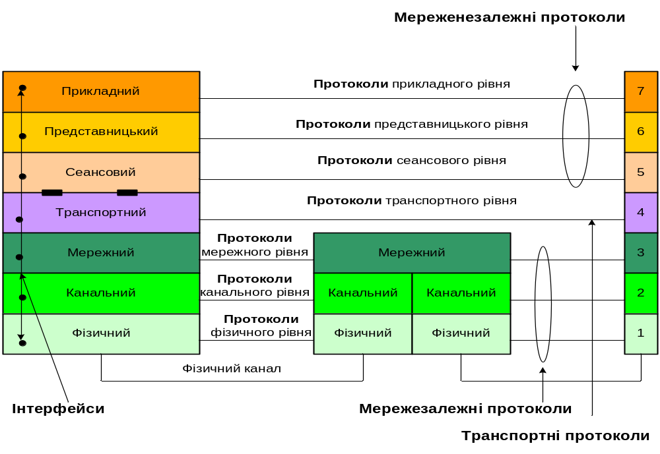
Мережезалежні та мереженезалежні протоколи

Slide 36
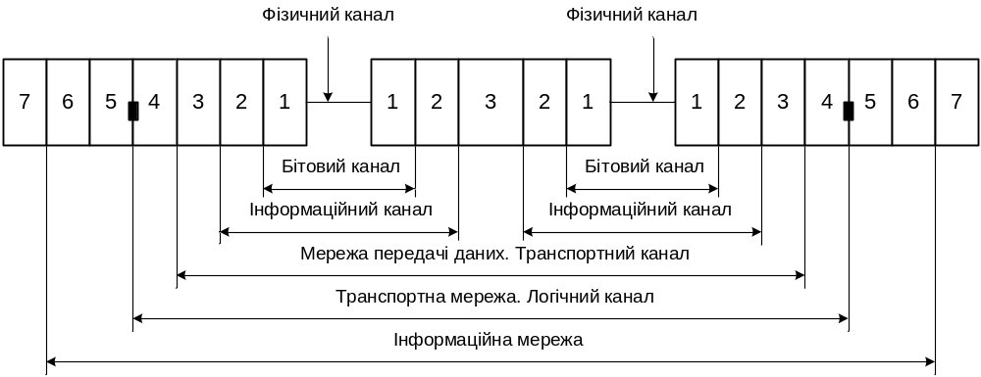
Еталонна модель OSI. Типи каналів

Slide 37
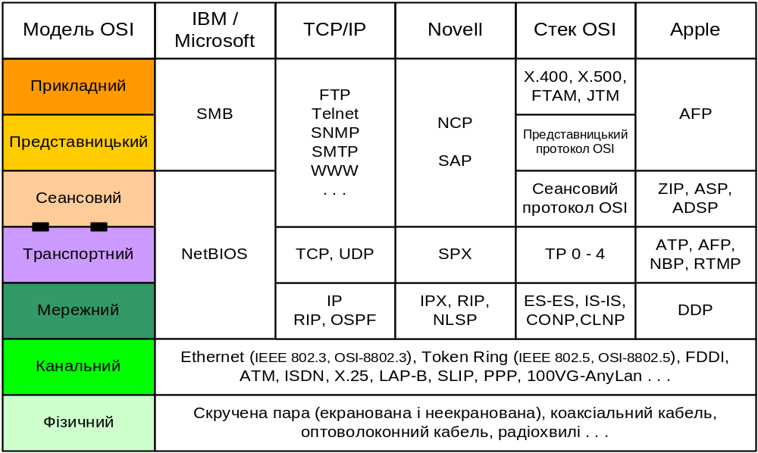
Стандартні стеки протоколів

Slide 38
Зв’язок між рівнями еталонної моделі
В рівневих протоколах кожний рівень є як постачальником, так і користувачем сервісу, і може включати декілька сервісних функцій.
Верхні рівні диктують нижнім, які послуги дійсно повинні бути викликані та реалізовані.
Вищий рівень для нижчого є користувачем послуг (сервісів), а нижчий рівень для вищого – постачальником послуг.

Slide 39
Зв’язок між рівнями еталонної моделі
Прикладний рівень, який безпосередньо взаємодіє з сервісом (застосуванням) кінцевого користувача, забезпечений всім набором необхідних послуг, які пропонують всі нижні рівні.

Slide 40
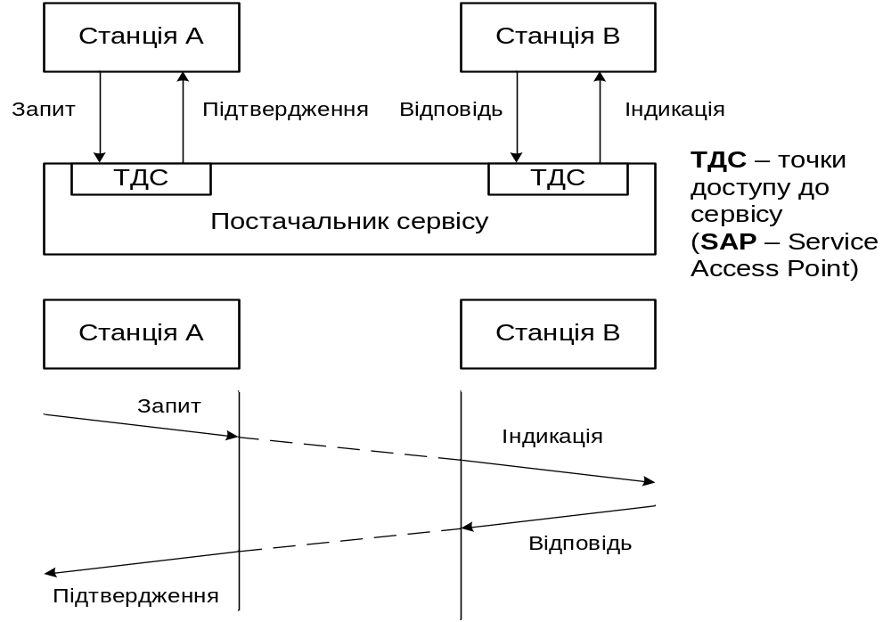
Зв’язок між рівнями еталонної моделі

Slide 41
Зв’язок між рівнями еталонної моделі
Через ТДС виконується виклик в рівень або видача з рівня 4 транзакцій (примітивів):
Запит. Примітив використовується користувачем послуг для виклику деяких функцій.
Індикація. Використовується постачальником сервісу для:
    виклику функцій;
    повідомлення про те, що функція була викликана в деякій ТДС.
Відповідь. Примітив використовується користувачем послуг для завершення функції, яка була раніше викликана примітивом Індикація в даній ТДС.
Підтвердження. Використовується постачальником сервісу для завершення функції, яка раніше була викликана запитом в цій ТДС.

Slide 42
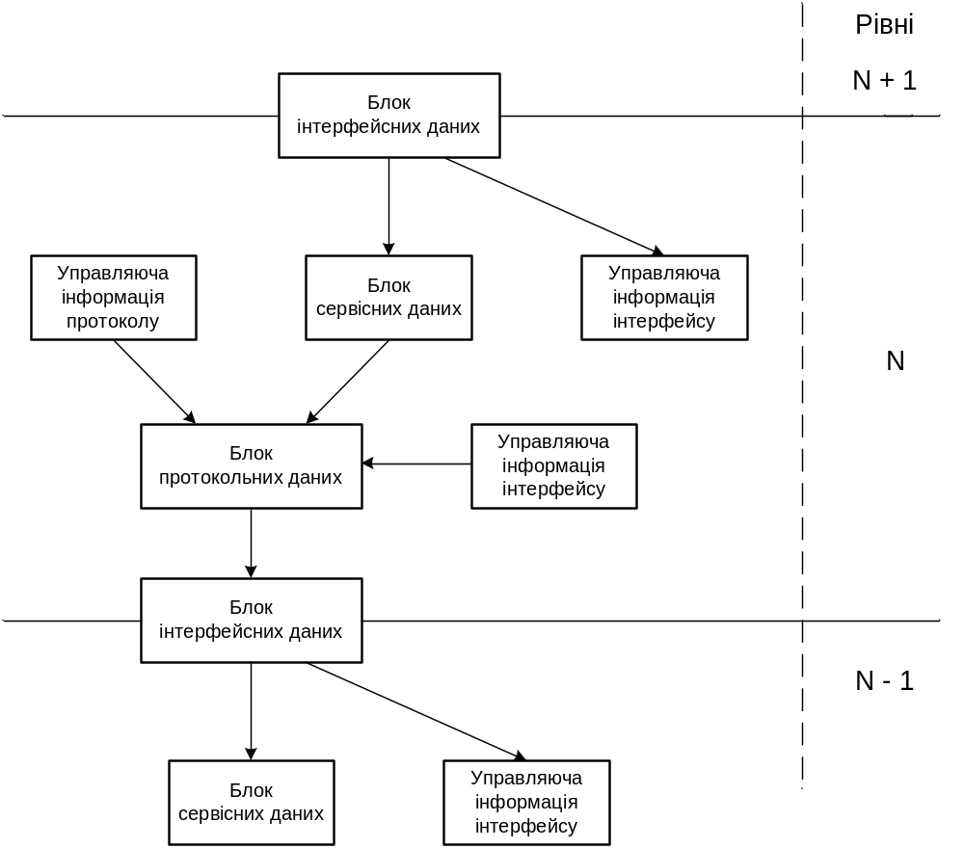
Зв’язок між рівнями еталонної моделі

Slide 43
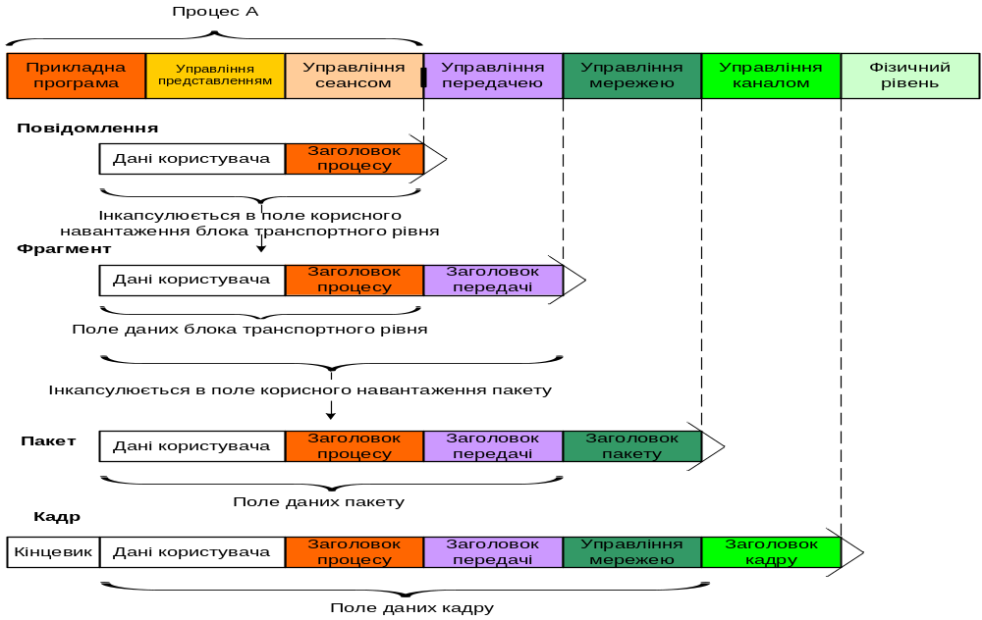
Програмна структура комп’ютерної мережі

Slide 44
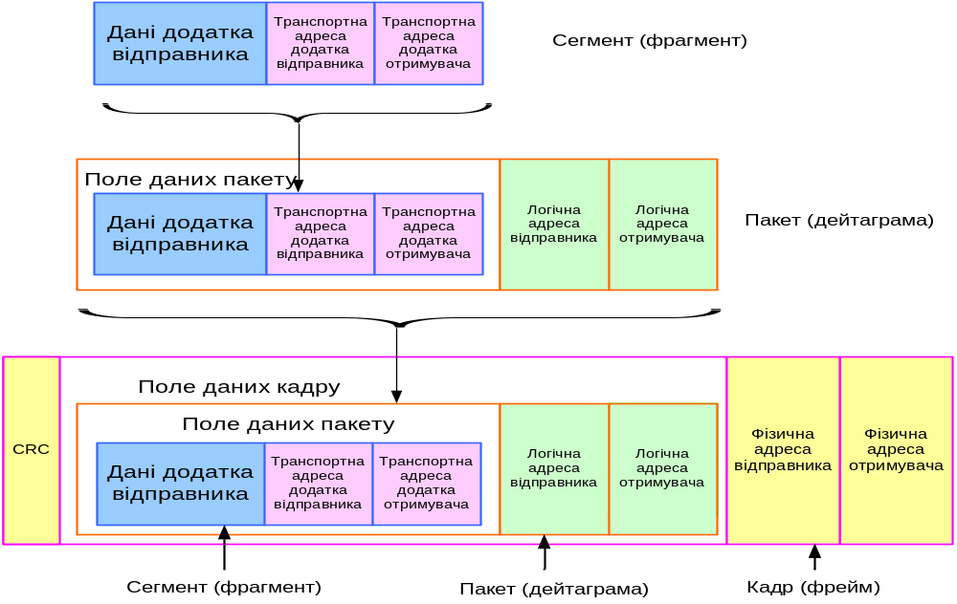
Процедура інкапсуляції сегмент-пакет-кадр

